Slide 1
ПЛАН-КОНСПЕКТ ТРЕНИРОВОЧНОГО ЗАНЯТИЯ
Клюев Владислав Вадимович
Переход РФС С, С-УЕФА

Slide 2
ОСНОВНАЯ ИНФОРМАЦИЯ ТЗ
Главный тренер/ Помощник | Дата/время | Вид занятия | Размер поля | Задача/и | Инвентарь, оборудование
Клюев Владислав Вадимович | 04.04.2023 17:00 | Групповая, командная | Полное поле | Организация взаимодействий во фланговой зоне (зона 2-3) и завершение атаки после прострелов в штрафную. | Мячи, манишки, фишки, конусы
Этап | Возраст | Команда (группа) |  | Размер поля | Продолжительность (фактическая) | Соотношение частей ТЗ
Тренировочный | U13, 2010 г.р | Вратарей | Полевых | 70х50 м. | 90 мин. | П.Ч. | О.Ч. | З.Ч.
 |  | 2 | 16 |  |  | 20 мин. | 65 мин.. | 5 мин.

Slide 3
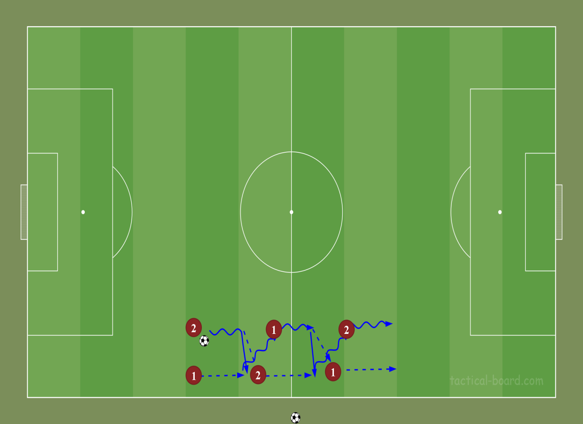
ПОДГОТОВИТЕЛЬНАЯ ЧАСТЬ
Разминка:
1) Передачи мяча со сменной мест по периметру поля, 3 мин движение против часовой стрелки, 3 мин по часовой. Пауза (отдых) после упражнения жонглирование мячом в парах 2 мин. Общая продолжительность - 8 мин. Переход к следующему упражнению и питьевая пауза 2 минуты.

Slide 4
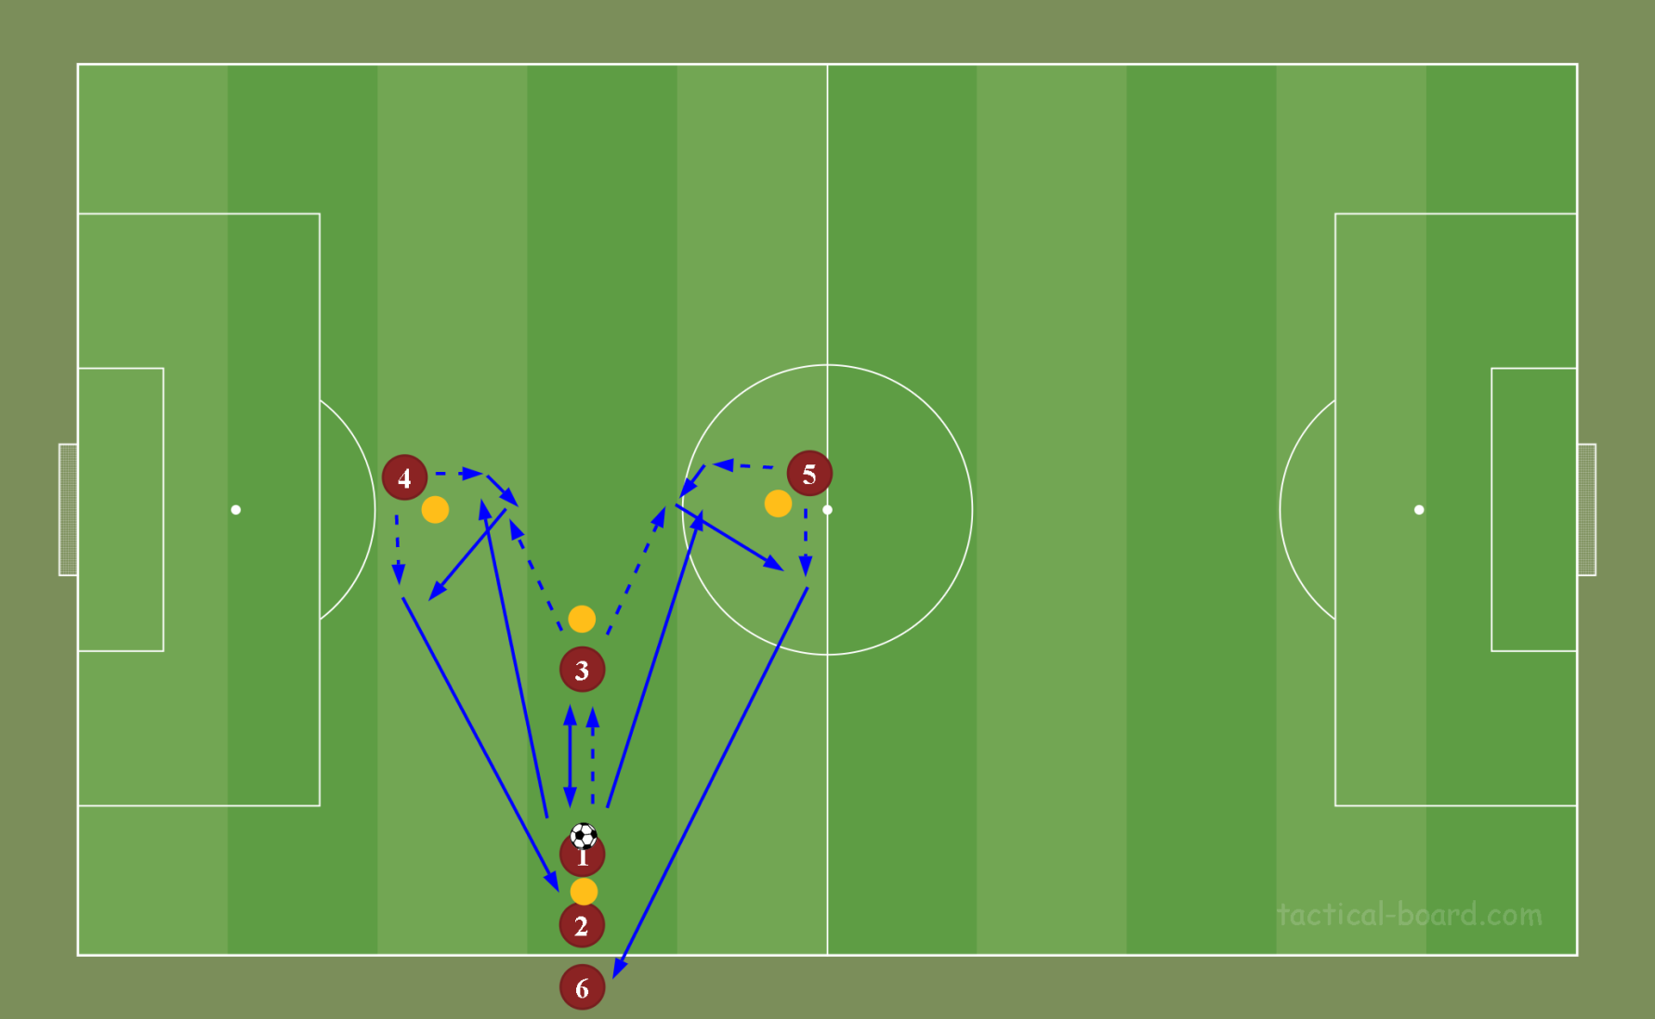
ПОДГОТОВИТЕЛЬНАЯ ЧАСТЬ
Описание упражнения:
Y-передачи (в стенку, на третьего)
Команда делится на 3 группы, по 6 человек. Начало упражнения открывание игрока №3 к мячу, передача, отыгрыш обратно игроку №1 (перемещается после на место игрока №3), передача на третьего игрока №4. Забегание игрока №3 (перемещается после на место игрока №4) и открывание под игрока №4, игра в стенку, передача мяча на третьего игроку №2. Все тоже самое в обратном направлении. Продолжительность упражнения 2 серии по 4 минуты. Пауза между сериями 1 мин. Переход к следующему упражнению и питьевая пауза 1 мин.

Slide 5
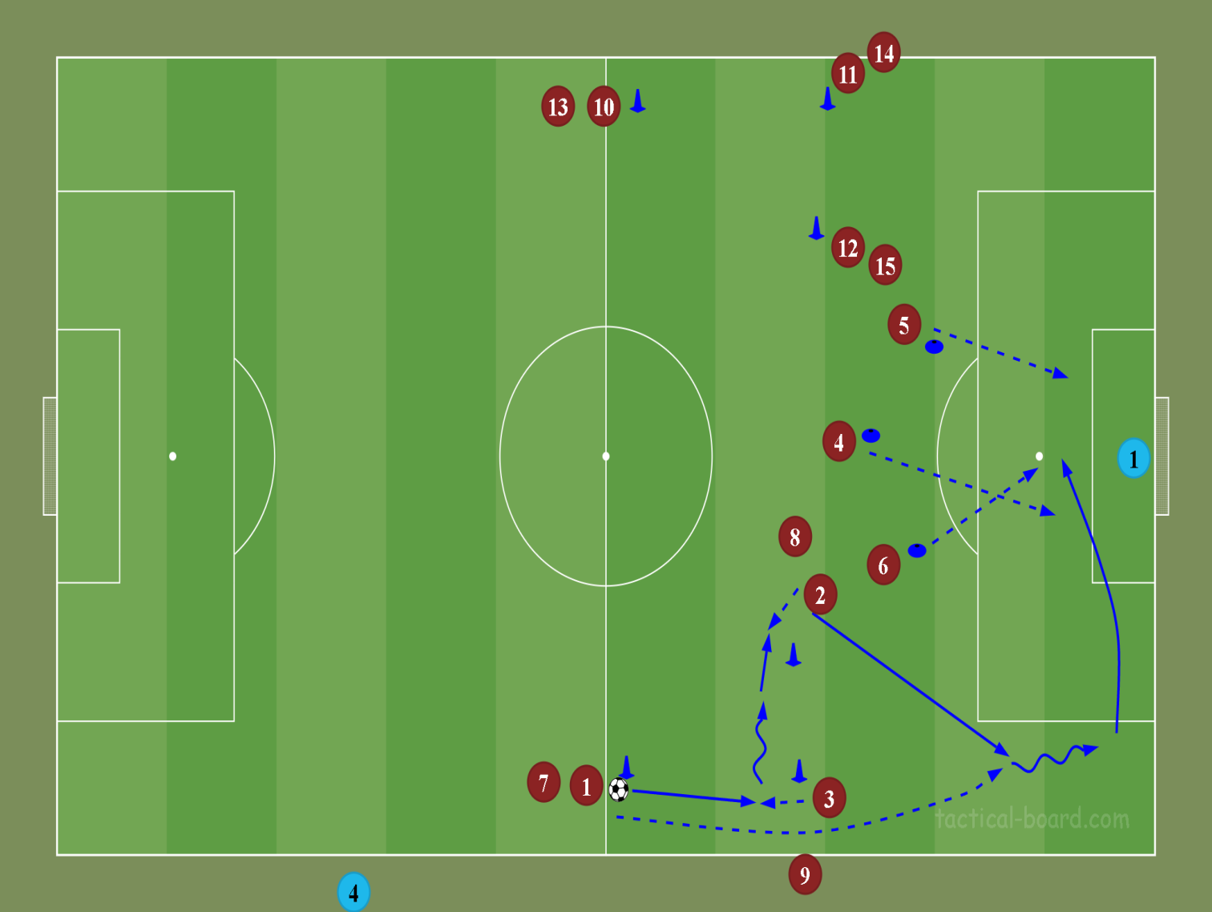
ОСНОВНАЯ ЧАСТЬ
Описание упражнения:
Взаимодействие фланговых игроков (крайний защитник, полузащитник, центральный полузащитник) с завершением атаки прострелом или подачи с фланга, без сопротивления. Команда делится на тройки, вратари в ворота. Одна из троек выполняет функции нападающих и атакующего полузащитника в завершающей фазе, 3 минуты, затем меняется. Упражнение выполняется с чередованием правый и левый фланг. Игрок №3 открывается под мяч, получает передачу от игрока №1. Выполняет с помощью ведение смещение в центр , освобождая зону для забегания игрока №1, делает передачу игроку №2. Игрок №2 выполняет передачу на ход игроку №1. Игрок №1 выполняет прострел или навесную подачу в штрафную площадь. Игроки №4,5,6 завершают атаку ударом в одно (два) касания. Смена вратарей происходит через 2 атаки. Продолжительность упражнения 18 мин.

Slide 6
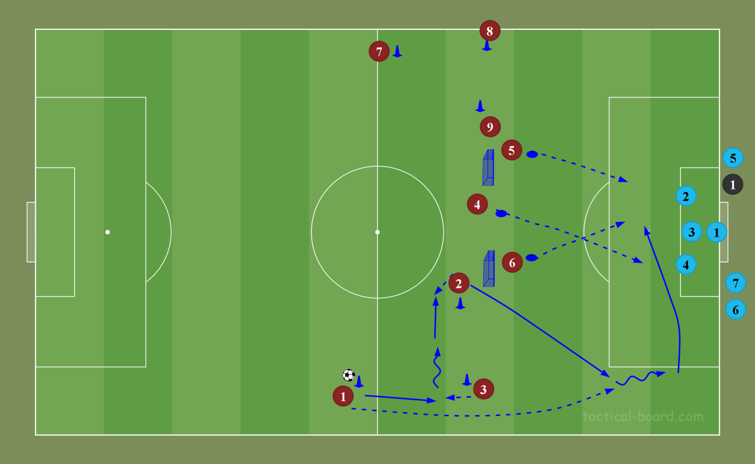
ОСНОВНАЯ ЧАСТЬ
Описание упражнения:
Тоже самое упражнения. Добавляем защитников в завершающую стадию атаки, две тройки меняются после 2 атак. Вратари также меняются по 2 атаки. Задача защитников произвести перехват (отбор) и забить мяч в малые ворота. Задача нападающих забить в большие ворота, после прострела или подачи с фланга. Игроки в завершающей стадии меняются через 2 минуты. Продолжительность упражнения 4 серии по 6 минут.

Slide 7
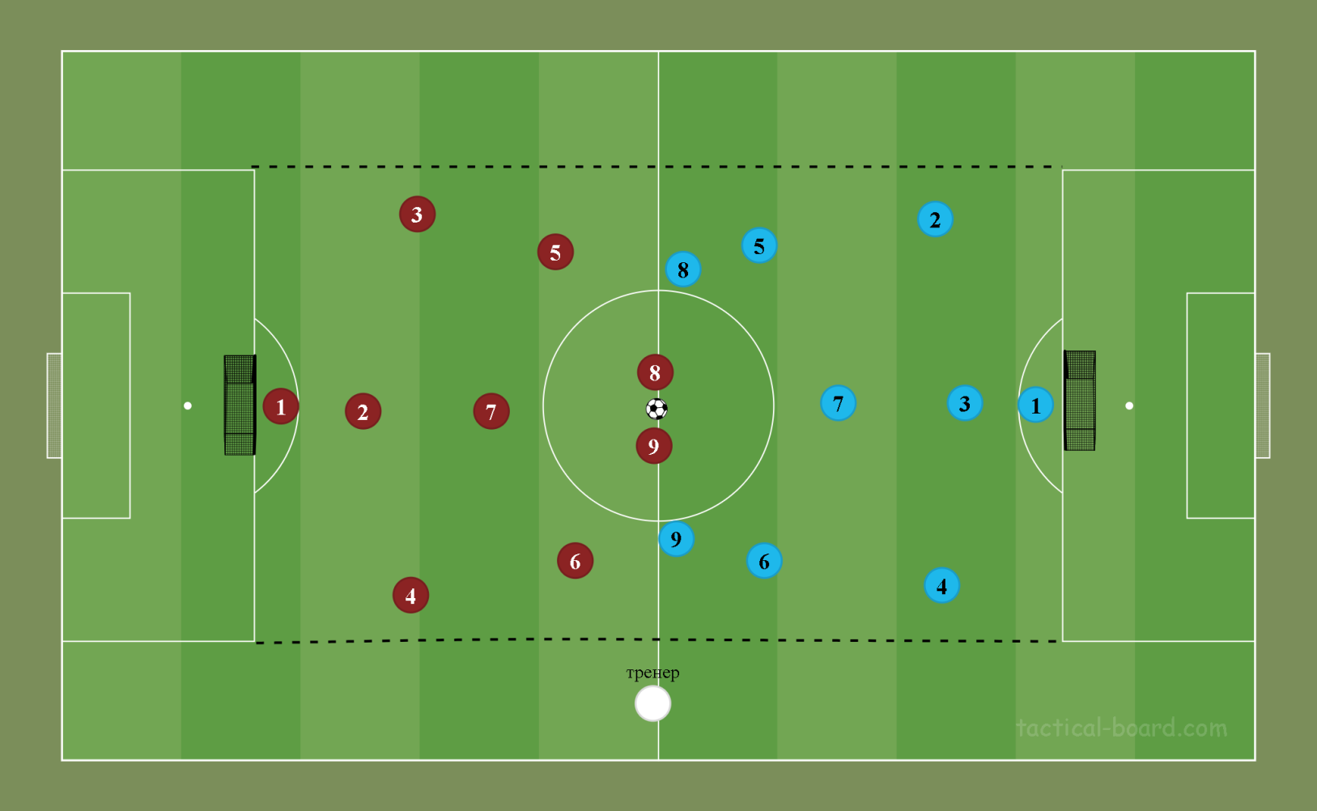
ОСНОВНАЯ ЧАСТЬ
Описание упражнения:
Игра в футбол на укороченном пространстве, с свободными флангами. Задача вывести игроков во фланг только через стенку или пас на третьего. При этом соперник не может входить в фланговую зону, он может только блокировать подачу. Продолжительность игры 2х10 минут: 10 минут с заданием, 10 минут без ограничений.

Slide 8
ЗАКЛЮЧИТЕЛЬНАЯ ЧАСТЬ
Описание упражнения: Заминка, пробежка 1 круг, упражнения на пресс, статические упражнения. Продолжительность 5 минут.

Slide 9
НАПРАВЛЕННОСТИ ТЗ В НЕДЕЛЬНОМ ЦИКЛЕ
Cуббота | Воскресенье | Понедельник | Вторник | Среда | Четверг | Пятница | Cуббота
Матч | Выходной | Техническая: отработка техники владения мячом, квадраты, удар по воротам | Техническая: отработка навыков паса и открывания в свободную зону, атака через фланги | Физическая нагрузка: развитие скоростно-силовых качеств и выносливости. Дриблинг. Игра один в один. | Выходной | Тактическая: отработка выхода из под прессинга, контр-прессинг. | Матч

